Slide 1
MOTOR DE SCORING CREDITICIO
Ampliación con Mensajería Asíncrona
Apache Kafka + RabbitMQ sobre la Arquitectura Hexagonal
Notificación por correo (RabbitMQ) · Auditoría de evaluaciones (Kafka)
Integrantes:
· José Julca Díaz
José · Curso de Arquitectura de Software

Slide 2
AGENDA
Qué vamos a recorrer
01
Contexto
05
RabbitMQ
El flujo síncrono Hexagonal ya existente
Publisher, consumer y notificación
02
Objetivo y principio
06
Kafka
Ampliar sin tocar el núcleo de scoring
Publisher, consumer y auditoría
03
Módulos nuevos
07
Bootstrap
Cuatro adapters agregados al reactor Maven
El decorador que conecta todo
04
Contratos en Application
08
Resiliencia y configuración
Eventos y puertos de salida
Fallos, toggle y Docker Compose
Motor de Scoring Crediticio · Arquitectura Hexagonal + RabbitMQ + Kafka
2

Slide 3
CONTEXTO
Lo que ya existía: un flujo 100% síncrono
El endpoint POST /api/solicitudes-credito/{id}/evaluar calcula el puntaje, persiste la evaluación y devuelve el resultado — todo dentro de una única transacción.
Flujo original
Cliente → POST /evaluar
•
Controller → Caso de uso transaccional → Servicio de dominio
↓
SolicitudCreditoController
•
CalculadorScoring evalúa 9 factores de riesgo
↓
EjecutarEvaluacionScoringService
•
Repository persiste en H2 o MongoDB
↓
•
La respuesta HTTP llega recién tras el COMMIT
CalculadorScoring + Repository
↓
COMMIT
↓
Respuesta al cliente
Motor de Scoring Crediticio · Arquitectura Hexagonal + RabbitMQ + Kafka
3

Slide 4
OBJETIVO Y PRINCIPIO DE DISEÑO
Agregar mensajería sin tocar el núcleo
Después de que la transacción de evaluación termina con éxito, se disparan dos efectos adicionales — pero ni el caso de uso, ni el servicio de dominio, ni el CalculadorScoring cambian una sola línea.
✉
🛡
RabbitMQ
Kafka
Aislamiento
Notificación por correo al finalizar la evaluación (simulada por defecto)
Auditoría inmutable de cada evaluación en un log de eventos
Una falla de mensajería nunca revierte una evaluación ya persistida
Motor de Scoring Crediticio · Arquitectura Hexagonal + RabbitMQ + Kafka
4

Slide 5
MÓDULOS NUEVOS
Cuatro módulos Maven independientes
Se agregaron al reactor de backend-java, cada uno con su propio pom.xml. El total pasa de 7 a 11 módulos.
motor-scoring-adapter-out-rabbitmq
motor-scoring-adapter-in-rabbitmq
motor-scoring-adapter-out-kafka
motor-scoring-adapter-in-kafka
Publica el evento de notificación
Consume y arma el correo simulado
Publica el evento de auditoría
Consume y escribe el archivo JSONL
Las reglas de dependencia se validan con ArchUnit: RabbitMQ y Kafka no se conocen entre sí, y los adapters "in" no dependen de los "out" de su mismo broker.
Motor de Scoring Crediticio · Arquitectura Hexagonal + RabbitMQ + Kafka
5

Slide 6
APPLICATION
Contratos compartidos: eventos y puertos
Application no conoce RabbitTemplate ni KafkaTemplate. Solo define records de evento e interfaces de publicación — los adapters externos son quienes las implementan.
public interface
AuditoriaScoringPublisher {
void publicar(
AuditoriaScoringEvent evento
);
}
public record AuditoriaScoringEvent(
String eventId,
String tipoEvento,
LocalDateTime fechaEvento,
Long idEvaluacion,
Long idSolicitud,
int puntajeTotal,
String resultado,
String estado,
String versionModelo
) {}
①
application/event/
NotificacionEvaluacionEvent · AuditoriaScoringEvent
②
application/port/out/
NotificacionEvaluacionPublisher · AuditoriaScoringPublisher
Application → interface Publisher → Adapter externo
Motor de Scoring Crediticio · Arquitectura Hexagonal + RabbitMQ + Kafka
6

Slide 7
RABBITMQ
Notificación asíncrona por correo
↑
Adapter de salida
↓
Adapter de entrada
RabbitMqNotificacionEvaluacionPublisher crea automáticamente Exchange, Queue y Binding al arrancar Spring Boot.
NotificacionEmailConsumer escucha la cola con @RabbitListener y arma un correo con resultado y puntaje.
Exchange
scoring.events
[RABBITMQ][CORREO SIMULADO]
Para: demo@local.test
Asunto: Resultado de evaluación
de scoring - Solicitud 10
Routing key
scoring.email
Queue
scoring.notificaciones.email
Todo configurable por variables — sin tocar código.
Por defecto el envío SMTP está desactivado; se activa con SCORING_EMAIL_ENABLED=true.
Motor de Scoring Crediticio · Arquitectura Hexagonal + RabbitMQ + Kafka
7

Slide 8
KAFKA
Auditoría inmutable de evaluaciones
↑
Adapter de salida
↓
Adapter de entrada
KafkaAuditoriaScoringPublisher publica el evento EVALUACION_SCORING_COMPLETADA usando el id de solicitud como key.
AuditoriaScoringConsumer escribe cada evento como una línea JSON en un archivo append-only.
/app/audit/auditoria-scoring.jsonl
Topic
scoring.evaluaciones.auditoria
Campos del evento:
eventId · tipoEvento · fechaEvento · idEvaluacion · idSolicitud · puntajeTotal · resultado · estado · versionModelo
Persistido en el volumen Docker motor_scoring_audit_data — sobrevive a reinicios del contenedor.
Separada de las tablas y colecciones funcionales: no altera el modelo de scoring actual.
[KAFKA][AUDITORIA] Evento ... registrado para solicitud 10
Motor de Scoring Crediticio · Arquitectura Hexagonal + RabbitMQ + Kafka
8

Slide 9
BOOTSTRAP
El decorador que conecta todo
PublicarEventosEvaluacionUseCase implementa la misma interfaz que el caso de uso original y lo envuelve: ejecuta el scoring, publica los eventos, y devuelve exactamente el mismo resultado.
Controller
↓
EjecutarEvaluacionScoringUseCase
•
Patrón Decorator: mismo contrato, comportamiento extendido
↓
PublicarEventosEvaluacionUseCase
•
No modifica EjecutarEvaluacionScoringService ni CalculadorScoring
↓
TransactionalEjecutarEvaluacionScoringUseCase
•
El Composition Root (OnionBeanConfiguration) decide si se activa
↓
•
Con @ConditionalOnProperty se puede desactivar sin recompilar
EjecutarEvaluacionScoringService
↓
RabbitMQ + Kafka
Motor de Scoring Crediticio · Arquitectura Hexagonal + RabbitMQ + Kafka
9

Slide 10
FLUJO COMPLETO
De la petición HTTP a la auditoría persistida
Cliente → POST /evaluar
↓
✉
RabbitMQ
Independencia total
Controller + Caso de uso
scoring.notificaciones.email
→ NotificacionEmailConsumer
→ correo simulado en logs
Ambas ramas se ejecutan después del COMMIT. La Web no espera, no hace polling y no cambia de contrato.
↓
Scoring + Persistencia (H2/MongoDB)
↓
Una falla en RabbitMQ o Kafka no revierte una evaluación ya persistida.
COMMIT
Kafka
scoring.evaluaciones.auditoria
→ AuditoriaScoringConsumer
→ auditoria-scoring.jsonl
Respuesta HTTP al cliente
Motor de Scoring Crediticio · Arquitectura Hexagonal + RabbitMQ + Kafka
10

Slide 11
RESILIENCIA
Un fallo de mensajería nunca revierte una evaluación
PublicarEventosEvaluacionUseCase captura cada publicación en su propio try/catch. El resultado del scoring ya fue devuelto por el caso de uso transaccional antes de que RabbitMQ o Kafka entren en juego.
try {
notificaciones.publicar(evento); try {
} catch (RuntimeException ex) { auditoria.publicar(evento);
log.error("La evaluación {} fue completada, " } catch (RuntimeException ex) {
+ "pero no se pudo publicar " log.error("... no se pudo publicar la auditoría Kafka.", ...);
+ "la notificación RabbitMQ.", ...); }
}
✅
✅
❌
✅
Scoring
Persistencia (MongoDB/H2)
RabbitMQ
Resultado devuelto al cliente
La evaluación se considera exitosa aunque RabbitMQ falle.
Motor de Scoring Crediticio · Arquitectura Hexagonal + RabbitMQ + Kafka
11

Slide 12
CONFIGURACIÓN
Mensajería activable por propiedad
El Composition Root expone tres beans condicionados por motor-scoring.messaging.enabled, sin recompilar nada para desactivar RabbitMQ y Kafka.
application.yml
motor-scoring:
messaging:
enabled: ${SCORING_MESSAGING_ENABLED:true}
rabbitmq:
exchange: ${..._EXCHANGE:scoring.events}
email-queue: ${..._EMAIL_QUEUE:...}
kafka:
audit-topic: ${..._AUDIT_TOPIC:...}
audit:
file: ${SCORING_AUDIT_FILE:
./data/audit/auditoria-scoring.jsonl}
notification:
email:
enabled: ${SCORING_EMAIL_ENABLED:false}
evaluarTransactional
El core transaccional, siempre presente
evaluarConMensajeria
@Primary si messaging.enabled = true (default)
evaluarSinMensajeria
@Primary si messaging.enabled = false
Motor de Scoring Crediticio · Arquitectura Hexagonal + RabbitMQ + Kafka
12

Slide 13
INFRAESTRUCTURA Y GOBIERNO
Docker Compose y reglas ArchUnit
Dos servicios nuevos
✓
Reglas ArchUnit ampliadas
motor-scoring-rabbitmq
✓
Application no depende de rabbitmq ni kafka
rabbitmq:4-management · puertos 5672 / 15672
✓
rabbitmq no depende de kafka, y viceversa
motor-scoring-kafka
apache/kafka:4.3.1 · modo KRaft, sin ZooKeeper
✓
Los adapters "in" no dependen de los "out" de su mismo broker
La API depende de rabbitmq (service_healthy) y kafka (service_started). La auditoría se persiste en el volumen motor_scoring_audit_data.
noClasses().that().resideInAPackage("..rabbitmq..")
.should().dependOnClassesThat()
.resideInAPackage("..kafka..");
Motor de Scoring Crediticio · Arquitectura Hexagonal + RabbitMQ + Kafka
13

Slide 14
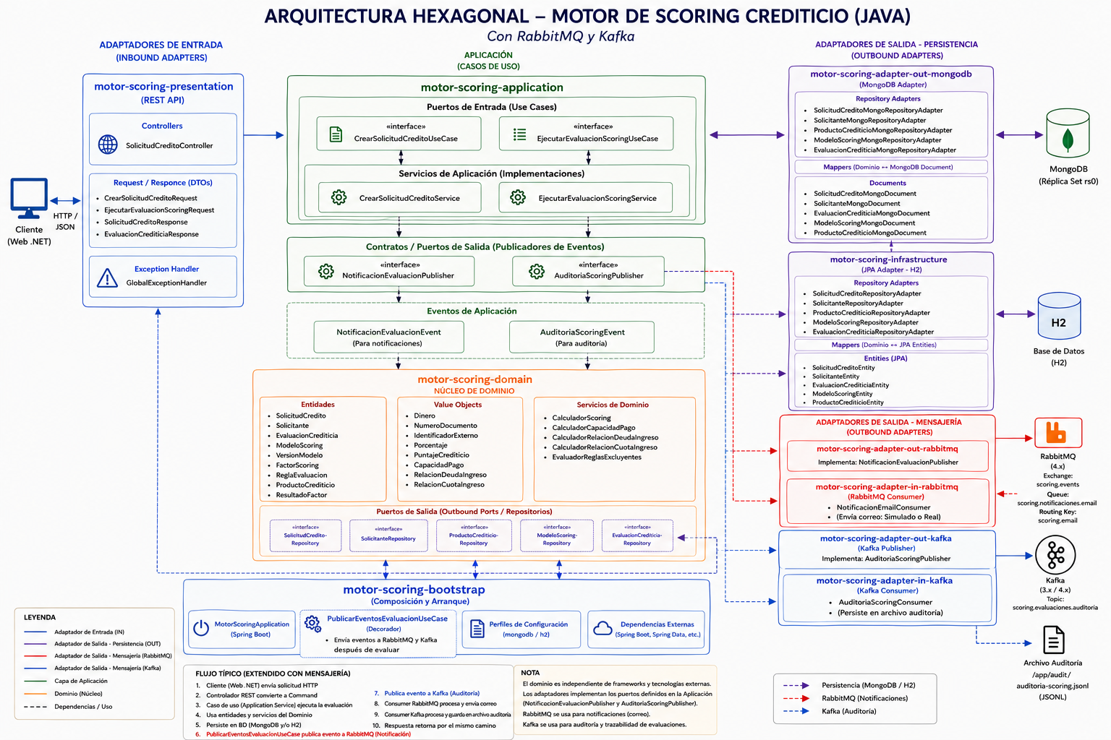
VISTA COMPLETA
Diagrama de arquitectura completo
Motor de Scoring Crediticio · Arquitectura Hexagonal + RabbitMQ + Kafka
14

Slide 15
CONCLUSIÓN
Se amplió el sistema sin comprometer la Arquitectura Hexagonal
Ports & Adapters
Decorator
RabbitMQ y Kafka son adapters externos; Application solo conoce interfaces
PublicarEventosEvaluacionUseCase extiende comportamiento sin modificar el core
Open/Closed
Aislamiento de fallos
El sistema se abrió a nueva funcionalidad sin cerrar ni tocar código existente
Los efectos secundarios asíncronos nunca comprometen la transacción principal
Motor de Scoring Crediticio · Arquitectura Hexagonal + RabbitMQ + Kafka
15

